Slide 1



HƯỚNG DẪN VIẾT BÀI VĂN NGHỊ LUẬN XÃ HỘI VỀ MỘT VẤN ĐỀ CẦN GIẢI QUYẾT

Slide 2

Cấu trúc
I. Đặc điểm của kiểu bài
II. Các chủ đề tiêu biểu
III. Cách tìm, chọn và đưa bằng chứng trong bài văn NLXH
IV. Xây dựng dàn ý
V. Các bước thực hiện một đề cụ thể
VI. Kiểm tra và đánh giá học sinh

Slide 3
I. ĐẶC ĐIỂM KIỂU BÀI NGHỊ LUẬN VỀ MỘT VẤN ĐỀ CẦN GIẢI QUYẾT

Slide 4
Đường phát triển năng lực với kĩ năng viết nghị luận xã hội theo CT (2018)
 | LỚP 6 | LỚP 7 | LỚP 8 | LỚP 9 | Nhận xét về sự phát triển năng lực
NGHỊ LUẬN XÃ HỘI | Bước đầu biết viết bài văn trình bày ý kiến về một hiện tượng mà mình quan tâm: nêu được vấn đề và suy nghĩ của người viết, đưa được lí lẽ và bằng chứng để làm sáng tỏ cho ý kiến của mình | Bước đầu biết viết bài văn nghị luận về một vấn đề trong đời sống, trình bày rõ vấn đề và ý kiến (Tán thành hay phản đối) của người viết; đưa ra được lí lẽ rõ rang vè bằng chứng đa dạng. | Viết bài văn nghị luận về một vấn đề trong đời sống, trình bày rõ vấn đề và ý kiến (Đồng tình hay phản đối) của người viết về vấn đề đó; nêu được lí lẽ và bằng chứng thuyết phục. | Viết được một bài văn nghị luận về một vấn đề cần giải quyết; trình bày được giải pháp khả thi và có sức thuyết phục. | Lớp 9 học kiểu bài mới (kế thừa các kĩ năng đã học ở các lớp trước)

Slide 5
1. Yêu cầu về nội dung
Học sinh viết được một bài văn nghị luận về một vấn đề cần giải quyết; trình bày được giải pháp khả thi và có sức thuyết phục.
Nghị luận về một vấn đề cần giải quyết (lớp 9): Mục đích là thuyết phục người đọc về những phân tích, giải pháp đưa ra để giải quyết một vấn đề trong đời sống.
Đề tài của bài viết: Một vấn đề cần giải quyết, một tình thế không mong muốn, mang đến tác động tiêu cực cần phải có giải pháp khắc phục.
Hệ thống Luận điểm tập trung làm rõ: phân tích của người viết về vấn đề cần giải quyết, các giải pháp.
Các ý thực trạng, tác hại, nguyên nhân là các ý nhỏ, làm rõ cho luận điểm phân tích vấn đề.
Luận điểm về giải pháp là trọng tâm của toàn bộ bài viết. (căn cứ vào mục đích giao tiếp của kiểu bài, YCCĐ của chương trình)

Slide 6
2. Yêu cầu về hình thức
Bài văn có hình thức cấu trúc chặt chẽ, phải đảm bảo ba phần liền mạch: Mở bài, thân bài và kết bài. Mở bài nêu được vấn đề nghị luận.
Bài văn phải có luận điểm rõ ràng, đúng đắn; lí lẽ chặt chẽ, bằng chứng chính xác, tiêu biểu; thao tác lập luận phù hợp.
Bài văn phải có lời văn chính xác, sống động, cách diễn đạt sáng tạo, thể hiện suy nghĩ sâu sắc, mới mẻ về vấn đề nghị luận; trình bày sạch đẹp; đảm bảo quy tắc chính tả, dùng từ, đặt câu.

Slide 7
II. CÁC CHỦ ĐỀ TIÊU BIỂU

Slide 8
1.CHỦ ĐỀ 1
VẤN ĐỀ CẦN GIẢI QUYẾT CỦA CON NGƯỜI VỚI THẾ GIỚI TỰ NHIÊN
2.CHỦ ĐỀ 2
VẤN ĐỀ CẦN GIẢI QUYẾT TRONG ĐỜI SỐNG CỦA HỌC SINH HIỆN NAY
3.CHỦ ĐỀ 3
VẤN ĐỀ CẦN GIẢI QUYẾT TRONG ĐỜI SỐNG XÃ HỘI

Slide 9
III. CÁCH TÌM VÀ CHỌN BẰNG CHỨNG

Slide 10
1. VAI TRÒ CỦA BẰNG CHỨNG
Đối với bất cứ dạng văn nghị luận nào bằng chứng có vai trò vô cùng quan trọng.
Những bằng chứng đưa ra để chứng minh cho quan điểm của người viết về vấn đề đang bàn luận. Bằng chứng là cơ sở của luận điểm, giúp tăng tính thuyết phục cho luận điểm.
Bằng chứng khiến cho bài nghị luận xã hội thêm sinh động, thu hút người đọc, người nghe tạo cho họ tâm lý muốn tìm hiểu thêm nữa.
Bằng chứng sẽ thể hiện được vốn kiến thức của học sinh về xã hội nói chung và về vấn đề đang bàn luận nói riêng.

Slide 11
2. MỘT SỐ LƯU Ý KHI CHỌN BẰNG CHỨNG
Bằng chứng chính xác, tiêu biểu, đa dạng, xuất phát từ cuộc sống
Số lượng bằng chứng vừa đủ (khoảng từ 2 hoặc 3 bằng chứng thực sự tiêu biểu)
Khi đưa bằng chứng, cần phân tích bằng chứng…

Slide 12
BƯỚC 1:
Xác định vấn đề nghị luận
BƯỚC 2:
Định hướng học sinh một số kênh thông tin uy tín
Các trang báo điện tử: VnExpress, Báo Dân Trí, Vietnamnet, Tuổi trẻ Online, Đời sống và Pháp luật, Báo Nhân Dân, Báo Thanh Niên…
Các cổng thông tin Nhà nước: Cổng thông tin chính Phủ, trang Bộ tài nguyên và môi trường (monre), trang Bộ giáo dục và Đào tạo….
Các kênh truyền hình: VTV1, VTV2, VTV3,…
3. CÁCH TÌM VÀ CHỌN BẰNG CHỨNG
BƯỚC 3:
Đọc và chọn lọc nội dung cần thiết để lấy bằng chứng.
BƯỚC 4:
Ghi chép ngắn gọn lại bằng chứng, phân tích ngắn gọn bằng chứng bằng lời văn của bản thân

Slide 13
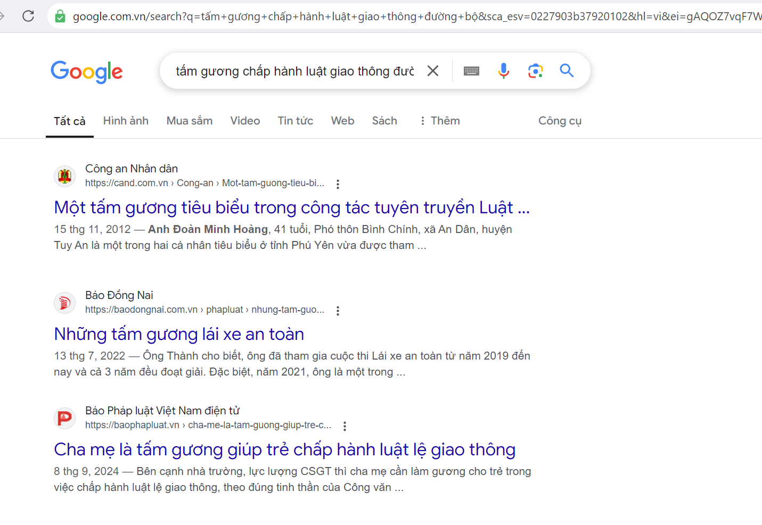
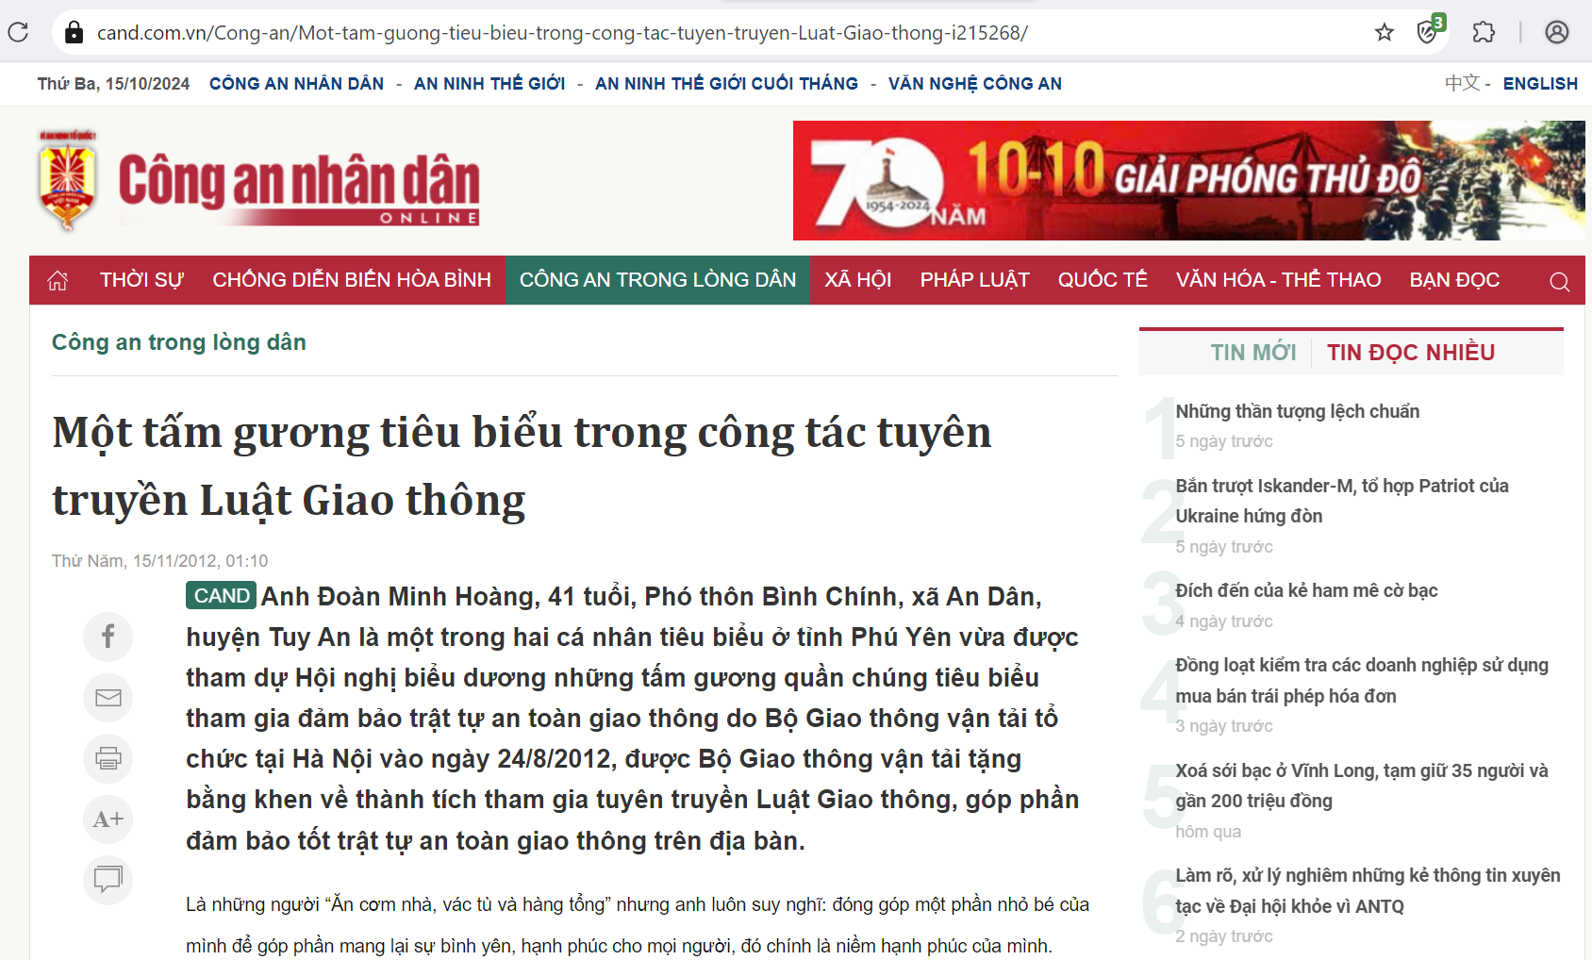
Ví dụ: Tìm giải pháp cho việc tuân thủ Luật giao thông
Bước 1: Giải pháp cho việc tuân thủ Luật giao thông => Trách nhiệm của mỗi người trong việc chấp hành Luật giao thông => tấm gương điển hình
Bước 2: Chọn trang Công an nhân dân (https://cand.com.vn/Cong-an/Mot-tam-guong-tieu-bieu-trong-cong-tac-tuyen-truyen-Luat-Giao-thong-i215268/)
Bước 3: Đọc và chọn nội dung cần thiết, chú ý ngắn gọn “Anh Đoàn Minh Hoàng– Một tấm gương tiêu biểu trong công tác tuyên truyền Luật Giao thông
Bước 4: Sau chọn lọc học sinh sẽ ghi chép lại bằng chứng bằng lời văn của mình: Tấm gương tiêu biểu trong công tác tuyên truyền luật Giao thông đó là anh Đoàn Minh Hoàng, 41 tuổi, Phó thôn Bình Chính, xã An Dân, huyện Tuy An là một trong hai cá nhân tiêu biểu ở tỉnh Phú Yên vừa được tham Dự Hội nghị biểu dương những tấm gương quần chúng tiêu biểu. Anh Hoàng thường xuyên phối hợp với Công an xã và các lực lượng đi tuần tra trên địa bàn. Khi phát hiện những trường hợp vi phạm trật tự an toàn giao thông, anh thường xuyên nhắc nhở, động viên, tuyên truyền cho mọi người dân trong thôn tự giác chấp hành tốt Luật Giao thông.

Slide 14

1. Một số lưu ý
4. CÁC KIỂU BẰNG CHỨNG
4.1. Lấy bằng chứng bằng số liệu
4.2. Lấy bằng chứng bằng người thật, việc thật
4.3. Lấy bằng chứng bằng câu trích dẫn
4.4. Lấy bằng chứng bằng trải nghiệm bản thân

Slide 15
IV. XÂY DỰNG DÀN Ý

Slide 16
CÁC BƯỚC | NỘI DUNG
A. MỞ BÀI: | - Giới thiệu vấn đề - Nêu tầm quan trọng của việc giải quyết vấn đề.
B. THÂN BÀI | 1. Giải thích vấn đề 2. Phân tích vấn đề - Thực trạng - Nguyên nhân - Hậu quả - Ý kiến trái chiều và phản bác 3. Nêu giải pháp khắc phục vấn đề - Giải pháp 1 - Giải pháp 2 - Giải pháp 3 … 4. Liên hệ bản thân
C. KẾT BÀI | - Khẳng định lại ý nghĩa của việc khắc phục, giải quyết vấn đề - Đưa thông điệp tới mọi người
* Lưu ý đến yêu cầu về giải pháp: Điều cốt yếu là phải phân tích các giải pháp để cho thấy chúng khả thi và thuyết phục như thế nào. Tránh việc chỉ liệt kê các giải pháp.

Slide 17
HƯỚNG ĐỀ XUẤT GIẢI PHÁP
Xác định thực trạng của vấn đề
Xác định nguyên nhân
Xác định hậu quả ➔ Tính cấp thiết ➔ Cần giải quyết
Đưa ra các giải pháp

Slide 18
V. CÁC BƯỚC THỰC HIỆN MỘT ĐỀ CỤ THỂ

Slide 19
CÁC BƯỚC
BƯỚC 1. TRƯỚC KHI VIẾT
BƯỚC 2. VIẾT BÀI
BƯỚC 3. CHỈNH SỬA BÀI VIẾT

Slide 20

Đề bài minh họa
Viết bài văn nghị luận xã hội về một vấn đề cần giải quyết: “Là học sinh, em hãy đề xuất các giải pháp phù hợp để nâng cao ý thức chấp hành Luật giao thông của giới trẻ, đặc biệt là học sinh, sinh viên.”

Slide 21
b. Xác định yêu cầu của đề
KIỂU BÀI
Bài văn nghị luận xã hội về một vấn đề cần giải quyết
VẤN ĐỀ
NGHỊ LUẬN
Đề xuất các giải pháp phù hợp để nâng cao ý thức chấp hành luật giao thông
PHẠM VI
ĐỐI TƯỢNG
Giới trẻ, đặc biệt là học sinh, sinh viên

Slide 22
c. Tìm ý
Hệ thống câu hỏi tìm ý | Dự kiến câu trả lời của HS
1.Vấn đề nào cần được giải quyết?
2. Em hiểu vấn đề như thế nào?
3. Em có ý kiến như thế nào về vấn đề? (Lí lẽ, bằng chứng)
Vấn đề đang diễn ra như thế nào?
b. Nguyên nhân dẫn đến vấn đề là gì? (Nguyên nhân cốt lõi)
c. Hậu quả của vấn đề là gì?
4. Có ý kiến trái chiều nào cần phản bác? Phải phản bác như thế nào? (Lí lẽ, bằng chứng)
5. Cần có giải pháp nào để giải quyết vấn đề? (Lí lẽ, bằng chứng) a. Giải pháp 1 - Gọi tên giải pháp - Ai/ đối tượng nào có thể thực hiện giải pháp? - Các cách thực hiện giải pháp? - Công cụ/ phương pháp hỗ trợ (nếu có)? - Lí giải phân tích tại sao nên áp dụng giải pháp này? - Bằng chứng về việc áp dụng thành công giải pháp (nếu có)
6. Em đã áp dụng những giải pháp trên với bản thân như thế nào? Hiệu quả em nhận được là gì?
b. Giải pháp 2
c. Giải pháp n
….Các giải pháp khác học sinh làm tương tự.

Slide 23
d. Hướng dẫn lập dàn ý
Từ kết quả tìm ý của HS, GV nhận xét, chỉnh sửa, bổ sung
Cho HS sắp xếp các ý đã ghi chép vào các phần của bài viết (Mở bài, Thân bài, Kết bài) theo trật tự hợp lí để hoàn thành dàn ý. (Theo dàn ý đã cho ở mục IV)

Slide 24
BƯỚC 2. HƯỚNG DẪN HỌC SINH VIẾT BÀI
HS dựa vào dàn ý để tiến hành viết bài.
Cần đọc kĩ bài viết tham khảo để biết cách mở bài, kết bài trong một đoạn văn sao cho gây được ấn tượng.
Mỗi luận điểm của phần Thân bài cũng cần được triển khai trong một đoạn văn, tổ chức theo các hình thức linh hoạt (diễn dịch, phối hợp).
Điều quan trọng nhất khi viết bài là sử dụng lí lẽ và bằng chứng ở từng luận điểm (khẳng định sự đúng đắn của ý kiến mình nêu hoặc phản bác ý kiến trái chiều) để bài viết giàu sức thuyết phục

Slide 25
BƯỚC 3. CHỈNH SỬA BÀI VIẾT
GV nêu một số nét chung về bài viết của HS, khái quát những mặt mạnh và mặt yếu, hướng dẫn cách khắc phục.
Hướng dẫn HS sửa bài.
Khuyến khích HS về nhà viết lại một bản mới, khắc phục những nhược điểm, phát huy ưu điểm của bài viết đã được đánh giá.

Slide 26
VI. KIỂM TRA VÀ ĐÁNH GIÁ HỌC SINH

Slide 27

Dựa vào bảng kiểm để đánh giá kết quả học sinh

Slide 28
Tiêu chí 1. Bảng kiểm kĩ năng viết bài văn nghị luận xã hội |  | Đạt | Chưa đạt
Mở bài | Giới thiệu vấn đề cần giải quyết
 | Nêu tầm quan trọng của việc giải quyết vấn đề
Thân bài | Giải thích vấn đề
 | Trình bày luận điểm phân tích các khía cạnh của vấn đề, phân tích lí lẽ, bằng chứng để làm sáng tỏ các khía cạnh của vấn đề
 | Trình bày luận điểm đề xuất các giải pháp
 | Phân tích lí lẽ, bằng chứng để làm sáng tỏ các giải pháp cần thực hiện
 | Luận điểm, lí lẽ, bằng chứng được sắp xếp theo trình tự hợp lí
Kết bài | Khẳng định lại ý nghĩa của việc khắc phục giải quyết vấn đề
 | Rút ra bài học cho bản thân
Diễn đạt | Không mắc lỗi chính tả, dùng từ, đặt câu
 | Mở bài lối cuốn, hấp dẫn
 | Kết bài ấn tượng

Slide 29
STT | 2. Bảng kiểm hướng dẫn chấm bài văn NLXH về vấn đề cần giải quyết | ĐIỂM
1 | Giới thiệu vấn đề nghị luận (gọi tên vấn đề cần giải quyết) Nêu tầm quan trọng của vấn đề cần giải quyết. | 0,5
2 | Giải thích về vấn đề | 0,25
3 | Nêu các biểu hiện của vấn đề | 0,75
4 | Nêu các nguyên nhân chính của vấn đề | 0,25
5 | Nêu các mặt hại của vấn đề | 0,25
6 | Trình bày quan điểm trái chiều và ý kiến phản bác | 0,25
7 | Trình bày ít nhất hai giải pháp, có lý lẽ, bằng chứng để làm rõ tính khả thi và thuyết phục của giải pháp. + Phân tích hợp lí, thuyết phục, lý lẽ làm sáng tỏ các luận điểm + Phân tích sáng rõ, phù hợp ít nhất 2 bằng chứng làm sáng tỏ lí lẽ | 1,25
8 | Khẳng định lại ý nghĩa của việc khắc phục giải quyết vấn đề và rút ra bài học cho bản thân | 0,5
9 | Đảm bảo bố cục bài văn 3 phần rõ ràng, thân bài có tách nhiều đoạn nhỏ | 0,25
10 | Đảm bảo về chính tả, diễn đạt, chữ viết, giữa các phần, đoạn trong thân bài có từ ngữ liên kết, chuyển ý. | 0,25
11 | Sáng tạo | 0,25

Slide 30
Cảm ơn quý thầy/cô đã lắng nghe !

